Slide 1
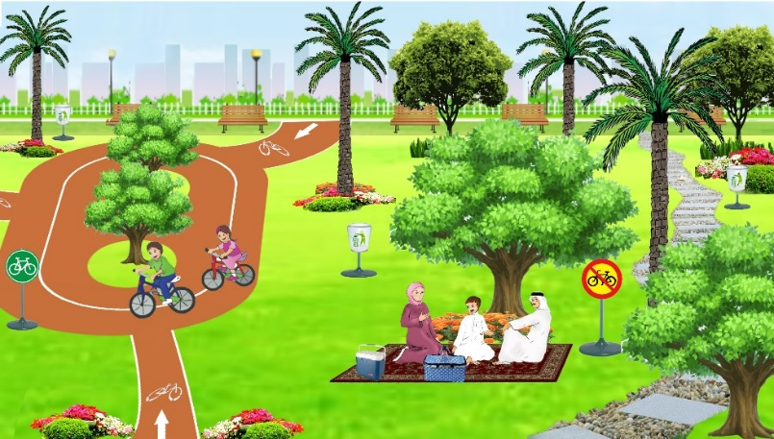
الحَلْقَةُ الأُولى/ اللُّغَةُ العَرَبيّةُ الصَّفُّ الأوّلُ الابْتِدائِــــــيُّ / الفَصْلُ الدِّراسِيُّ الثَّاني
وَحْدَةُ: بيئَتُنا وَصِحَّتُنا الدَّرْسُ الثَّانِيَ عَشَرَ: حَرْفُ (ه)
3-أَكْتَشِفُ الحَرْفَ
وزارة التربية والتعليم –الفصل الدراسي الثاني 2020-2021م
اللُّغَةُ العَرَبيّةُ / الصَّفُّ الأوّلُ/ الدَّرْسُ الثَّانِيَ عَشَرَ/ ثالثًا: أَكْتَشِفُ الحَرْفَ

Slide 2
1. أَقْرَأُ
ه
هَذِهِ
فَواكِهُ
هَرَمٌ
هِ
ـهُ
هَـ
هِ
ـهِ
ـهِـ
هِـ
هُ
ـهُ
ـهُـ
هُـ
هَ
ـهَ
ـهَـ
هَـ
ـهُ
ـهُـ
ـهَـ
هَ
هُـ
هِـ
ـهِـ
ـهِ
هُ
هَـ
هِ
ـهَ
وزارة التربية والتعليم –الفصل الدراسي الثاني 2020-2021م
اللُّغَةُ العَرَبيّةُ / الصَّفُّ الأوّلُ/ الدَّرْسُ الثَّانِيَ عَشَرَ/ ثالثًا: أَكْتَشِفُ الحَرْفَ

Slide 3
1. أَقْرَأُ
ه
انْتَبِهْ
يَهْرُبُ
أَهْرامٌ
بِهْ
يَهْـ
أَهْـ
إِبْرَاهيمُ
فُهودٌ
هاتِفٌ
هيـ
ـهو
ها
ـهي
ـها
هيـ
ـهو
هي
ها
ـهيـ
هو
وزارة التربية والتعليم –الفصل الدراسي الثاني 2020-2021م
اللُّغَةُ العَرَبيّةُ / الصَّفُّ الأوّلُ/ الدَّرْسُ الثَّانِيَ عَشَرَ/ ثالثًا: أَكْتَشِفُ الحَرْفَ

Slide 4
1. أَقْرَأُ
ه
نَبيهٍ
نَبيهًا
نَبيهٌ
ـهٍ
ـهًا
ـهٌ
وزارة التربية والتعليم –الفصل الدراسي الثاني 2020-2021م
اللُّغَةُ العَرَبيّةُ / الصَّفُّ الأوّلُ/ الدَّرْسُ الثَّانِيَ عَشَرَ/ ثالثًا: أَكْتَشِفُ الحَرْفَ

Slide 5
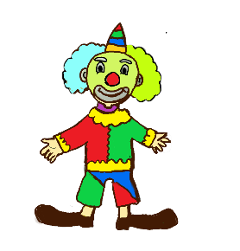
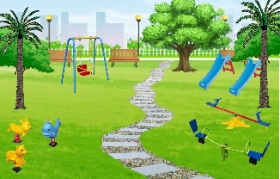
2. أُسَمّي الصُّوَرَ، وَأُلَوِّنُ دائِرَةَ الصّورةِ الَّتي يحتوي اسْمُها عَلى (ه):
وزارة التربية والتعليم –الفصل الدراسي الثاني 2020-2021م
اللُّغَةُ العَرَبيّةُ / الصَّفُّ الأوّلُ/ الدَّرْسُ الثَّانِيَ عَشَرَ/ ثالثًا: أَكْتَشِفُ الحَرْفَ

Slide 6
3 - أُلَوِّنُ مُرَبَّعَ الكَلِمَةِ الَّتي تَحْتَوي عَلى:
حَمامَةٌ
هِوايَةٌ
شَهادَةٌ
ـهَا
هِوايةٌ
وَجْهٌ
هُبوبٌ
ـهٌ
شَهيرٌ
جَميلٌ
فَهْدٌ
ـهيـ
نُمورٌ
مُهاجِرٌ
شُهورٌ
ـهُو
وزارة التربية والتعليم –الفصل الدراسي الثاني 2020-2021م
اللُّغَةُ العَرَبيّةُ / الصَّفُّ الأوّلُ/ الدَّرْسُ الثَّانِيَ عَشَرَ/ ثالثًا: أَكْتَشِفُ الحَرْفَ

Slide 7
4. أُجَرِّدُ حَرْفَ (ه) مِنَ الكَلِماتِ:
وَجْهٌ
وُجوهٌ
هُدْهُدٌ
شُهُودٌ
مِهَنٌ
.
هُـ، هُـ
ـهُو
ـهٌ
هٌ
.
.
.
.
.
ـهَـ
وزارة التربية والتعليم –الفصل الدراسي الثاني 2020-2021م
اللُّغَةُ العَرَبيّةُ / الصَّفُّ الأوّلُ/ الدَّرْسُ الثَّانِيَ عَشَرَ/ ثالثًا: أَكْتَشِفُ الحَرْفَ

Slide 8
5. أُحَلِّلُ الكَلِماتِ إِلى مَقاطِعِها:
مُنْتَزَهٌ
أَهْرامٌ
نَهارٌ
.
.
.
.
.
.
.
.
.
.
هٌ
ـزَ
ـتَـ
مُنْـ
مٌ
ـرا
أَهْـ
رٌ
ـها
نَـ
وزارة التربية والتعليم –الفصل الدراسي الثاني 2020-2021م
اللُّغَةُ العَرَبيّةُ / الصَّفُّ الأوّلُ/ الدَّرْسُ الثَّانِيَ عَشَرَ/ ثالثًا: أَكْتَشِفُ الحَرْفَ

Slide 9
6. أكَوِّنُ كَلِماتٍ مُستَعينًا بِأَلْوانِ البِطاقاتِ كَما في المِثالِ:
فَـ | ـها | ـمَ | مِـ | ـدَ | هٌ
أَنْـ | ـهِـ | رٌ | هَـ | ـيا | ـفٌ
.
.
.
هَدَفٌ
مِياهٌ
أَنْهارٌ
فَهِمَ
.......................................................................................
وزارة التربية والتعليم –الفصل الدراسي الثاني 2020-2021م
اللُّغَةُ العَرَبيّةُ / الصَّفُّ الأوّلُ/ الدَّرْسُ الثَّانِيَ عَشَرَ/ ثالثًا: أَكْتَشِفُ الحَرْفَ

Slide 10
7. أُكْمِلُ الكَلِمَةَ بالمَقْطَعِ المُناسِبِ:
....
....
ـلالٌ
هِـ
....
ـهٌ
مُنَبِّـ
تِفٌ
ها
وزارة التربية والتعليم –الفصل الدراسي الثاني 2020-2021م
اللُّغَةُ العَرَبيّةُ / الصَّفُّ الأوّلُ/ الدَّرْسُ الثَّانِيَ عَشَرَ/ ثالثًا: أَكْتَشِفُ الحَرْفَ

Slide 11
8. أُرَكِّبُ بِالمَقاطِع كَلِماتٍ:
ك
.................
فٌ
ـدا
أَهْدافٌ
أَهْـ
.................
ـرا
أَهْرامٌ
مٌ
ك
.................
ـسَ
ـمَـ
هَمَسَ
هَـ
ـرَ
.................
هَرَبَ
بَ
وزارة التربية والتعليم –الفصل الدراسي الثاني 2020-2021م
اللُّغَةُ العَرَبيّةُ / الصَّفُّ الأوّلُ/ الدَّرْسُ الثَّانِيَ عَشَرَ/ ثالثًا: أَكْتَشِفُ الحَرْفَ

Slide 12
9. أُكْمِلُ الجُمْلَةَ بكَلِمَتَيْنِ أُكَوِّنُهُما بِالبِطاقاتِ:
زا
رُ
زُ
هِـ
ـيَـ
هو
ـةٌ
.......
.......
زاهِيَةٌ.
الحَديقَةِ أَلْوانُها
زُهورُ
وزارة التربية والتعليم –الفصل الدراسي الثاني 2020-2021م
اللُّغَةُ العَرَبيّةُ / الصَّفُّ الأوّلُ/ الدَّرْسُ الثَّانِيَ عَشَرَ/ ثالثًا: أَكْتَشِفُ الحَرْفَ

Slide 13
انْتَهى الدَّرْسُ
وزارة التربية والتعليم –الفصل الدراسي الثاني 2020-2021م
اللُّغَةُ العَرَبيّةُ / الصَّفُّ الأوّلُ/ الدَّرْسُ الثَّانِيَ عَشَرَ/ ثالثًا: أَكْتَشِفُ الحَرْفَ

